Slide 1
Ústavní systém v ČR
Veřejná správa

Slide 2
Klíčová slova
Státoprávní zřízení ČR
Ústavní vývoj ČR od 1918
Ústava ČR
Dělba moci: legislativa, exekutiva, justice
Zákonodárná moc
Výkonná moc
Soudní moc
Nejvyšší soud
Česká národní banka
Nejvyšší kontrolní úřad
Úřad ombudsmana

Slide 3
Veřejná správa
Označuje správní činnosti a úřady, které uskutečňují veřejnou politiku a působí ve veřejném zájmu
Hájení veřejného zájmu odlišuje veřejnou správu od soukromé, která sleduje soukromé cíle a zájmy
Zahrnuje jak výkon státní správy, tak výkon samosprávy
Státní moc slouží všem občanům a lze ji uplatňovat jen v případech, mezích a způsoby, které stanoví zákon (Ústava ČR)

Slide 4
Názvy republiky
RČS, ČSR (První republika):
28.10.1918 - 28.2.1920 Československo, Republika československá, RČS
29.2.1920 - 30.9.1938 Československo, Československá republika, ČSR
území: země Česká, země Moravskoslezská, země Slovenská, země Podkarpatoruská (Podkarpatská Rus,
od roku 1945 Zakarpatská Ukrajina, součást SSSR 1945-1991, součást Ukrajinské republiky od roku 1991)
ČSR (Druhá republika):
1.10.1938 - 14.3.1939 Česko - Slovensko, Česko - Slovenská republika, ČSR
Protektorát Čechy a Morava:
16.3.1939 - 8.5.1945 Protektorat Böhmen und Mähren
21.3.1939 - 28.10.1945 Prozatímní státní zřízení (exilová vláda)
Slovenský štát:
14.3.1939 - 3.5.1945 (první) Slovenská republika; 3.5.1945-8.5.1945 moc převzala Slovenská národní rada)
(slovenská vláda kapitulovala až 8.5.1945)
ČSR (Třetí republika):
9.5.1945 - 8.5.1948 Československo, Československá republika, ČSR

Slide 5
Názvy republiky
ČSR (Čtvrtá republika):
9.5.1948 - 10.7.1960 Československo, Československá republika, ČSR
ČSSR (Pátá republika):
11.7.1960 - 28.3.1990 Československá socialistická republika, ČSSR
součást ČSSR: 1.1.1969-6.3.1990 Česká socialistická republika, ČSR
1.1.1969-1.3.1990 Slovenská socialistická republika, SSR
ČSFR (Šestá republika):
29.3. - 20. 4.1990 Československo (česky), Česko - Slovensko (slovensky)
Československá federativní republika, ČSFR (česky)
Československá federatívna republika, ČSFR (slovensky)
součást ČSSR a ČSFR: od 7.3.1990 Česká republika, ČR
od 1.3.1990 Slovenská republika, SR
21. 4.1990 - 31.12.1992 Česká a Slovenská Federativní Republika, ČSFR (česky)
Česká a Slovenská Federatívna Republika, ČSFR (slovensky)
součást ČSFR: Česká republika, ČR
Slovenská republika, SR
1.1.1993 vznikly dva samostatné státy:
Česká republika, ČR
Slovenská republika, SR

Slide 6
POLITICKÝ SYSTÉM ČR základní charakteristika
unitární stát
zastupitelská demokracie
parlamentní republika
veřejná moc
státní moc
moc, kterou disponují nestátní veřejnoprávní korporace (obce, kraje, profesní komory, vysoké školy aj.)

Slide 7
Dělba státní moci
čl. 2 odst. 1 Ústavy ČR
zákonodárná moc (legislativa)
- parlament
Poslanecká sněmovna ČR
Senát ČR
výkonná moc (exekutiva)
- Vláda ČR = kolektivní orgán moci výkonné (premiér + ministři)
- Prezident ČR
soudní moc (jurisdikce, justice)
- soudy (obecné)
- Ústavní soud ČR
Ve skutečnosti dochází k prolínání jednotlivých mocí, a můžeme tak hovořit o formální (institucionální) a materiální dělbě moci.

Slide 8
Historie parlamentarismu a české ústavnosti
Předchůdce moderního parlamentu na území českého státu představují zemské sněmy
Scházely se již od 13. století
Nejvýznamnější roli sehrával český zemský sněm, který se scházel v Praze na Pražském hradě
Jednání moravského zemského sněmu v Brně
Jednání slezského zemského sněmu v Opavě
I po začlenění českých zemí do habsburské monarchie tvořil Český zemský sněm jeden ze symbolů svébytnosti českého království
Stará sněmovna na Pražském hradě – místo zasedání stavovského českého zemského sněmu

Slide 9
Československá republika
20. října 1918 Rakousko – Uhersko přestalo oficiálně mezinárodně, právně a diplomaticky existovat
Jednání v zahraničí , uznání samostatnosti
28. říjen 1918
Vyhlášení samostatnosti
„muži 28. října“ - Antonín Švehla, Alois Rašín, Jiří Stříbrný, Vavro Šrobár a František Soukup
v den vyhlášení Národní výbor československý vydal první zákon - zákon o zřízení samostatného státu Československého

Slide 10
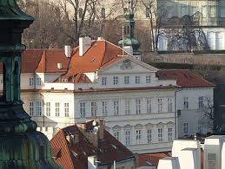
Thunovský palác
14. listopadu 1918 první zasedání Revolučního národního shromáždění, vyhlášení samostatnosti Československa a zvolení T.G.Masaryk prezidentem.
Později sídlo Senátu
Po r. 1993 sídlo Poslanecké sněmovny
V 19. stol. sídlo Zemského sněmu Království českého

Slide 11
14. listopad 1918
„Revoluční národní shromáždění nebo také Národní shromáždění československé“
přijata prozatímní ústavu
Z Národního výboru vzniká kooptací poslanců shromáždění na základě výsledků voleb do Říšské rady v roce 1911 Revoluční národní shromáždění
Poznámka: „revoluční“ – neproběhly řádné volby, byli dosazeni
Na schůzi v Thunovském paláci byli zvoleni
prezident
předseda a místopředsedové Národního shromáždění československého
jednotliví poslanci složili slib
Aklamací (povstáním) byli zvoleni členové státní exekutivy – ministerský předseda (předseda vlády) Dr. Karel Kramář a 16 ministrů
Fungování parlamentu řídila Prozatímní ústava
https://www.psp.cz/eknih/1918ns/ps/stenprot/001schuz/s001001.htm

Slide 12
Červen 1919 (15.6.)
První komunální volby do zastupitelstev obcí
Volilo se jen v Čechách, na Moravě a ve Slezsku
Výrazné vítězství levice – předěl celostátní politiky
Československá sociálně demokratická strana dělnická (32,5 % - V. Tusar) , Československá strana socialistická (17,3 %), agrárníci (15,3 %), lidovci (9,8 %), Československá národní demokracie (9,6 %).
Pozn. Německy mluvící voliči – téměř polovina jich volila Německou sociálně demokratickou stranu dělnickou v ČSR 47,9 % u německy mluvících
Po obecních volbách strana Kramáře neuspěla (Československá národní demokracie), K. Kramář abdikoval.
Ve funkci premiéra byl jmenován Vlastimil Tusar, sestavil vládu tzv. Rudo-zelené koalice; rudá – sociální demokraté, součástí i „příští komunisté“ , zelení – agrárníci
Cílem Národního shromáždění bylo mj. vypracovat novou ústavu

Slide 13
„Únorová ústava“ z 29. 2. 1920
PREAMBULE
„My, národ Československý, chtějíce upevniti dokonalou Jednotu národa, zavésti spravedlivé řády v republice, zajistiti pokojný rozvoj domoviny československé, prospěti obecnému blahu všech občanů …,přijali jsme ve svém Národním shromáždění dne 29. února 1920 Ústavu pro Československou republiku, jejíž znění následuje.
… chceme se přičleniti do společnosti národů jako člen vzdělaný, mírumilovný, demokratický a pokrokový.“….
Ústava kromě preambule obsahovala 6 hlav
Vedle všeobecných ustanovení definovala jednotlivé složky státní moci – zákonodárnou, výkonnou a soudní; vymezovala práva, svobody a povinnosti občanské
Stanovila rovnost před zákonem, zákaz diskriminace a ochranu menšin
Zakotveno, že ženy jsou politicky, sociálně a kulturně postaveny na úroveň mužům a náleží jim volební právo
Ústava zrušena až 9. května 1948 komunistickým režimem a nahrazena novou ústavou

Slide 14
Volební právo žen
od roku 1873 bylo volební právo přiznáno některým ženám v habsburské monarchii. Vztahovalo se pouze na ženy, které vlastnily velkostatek, a samotná volba musela proběhnout pomocí zástupce

Slide 15
Únorová ústava 1920
Zákonodárná moc : dvoukomorové Národním shromáždění
- 300 členná poslanecká sněmovna/ na 6 let
- 150 členný senát/ 8 let
Obě komory bylo možné rozpustit
Do poslanecké sněmovny volili občané starší 21 let, kandidovat mohla osoba starší 30 let
Do senátu volili občané starší 26 let, kandidát musel být starší 45 let

Slide 16
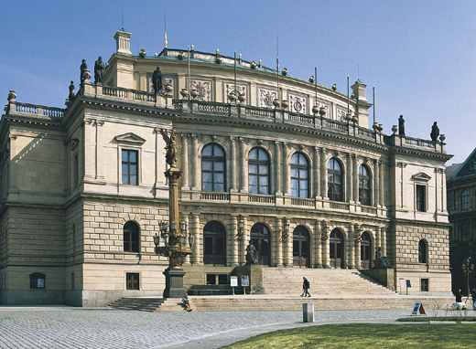
Rudolfinum sídlo poslanecké sněmovny
Národního shromáždění „první republiky“

Slide 17
15. březen 1939 Protektorát Čechy a Morava
Prezident Emil Hácha rozpustil po vyhlášení Protektorátu Čechy a Morava Národní shromáždění
Zánik parlamentu na československém území
Zdání reprezentativního tělesa měl v období Protektorátu plnit výbor Národního souručenství
Jakékoli srovnání s parlamentem bylo však k jeho funkcím a pravomocím iluzorní

Slide 18
28. říjen 1945
Prozatímní Národní shromáždění se poprvé po konci
2. světové války sešlo jako jednokomorové
Zasedalo v něm 300 poslanců
Poslanci Prozatímního Národního shromáždění nezískali svá místa na základě parlamentních voleb; byli zvoleni delegáty národních výborů a správních komisí na zemských sjezdech
Národní shromáždění potvrdilo ve funkci prezidenta Beneše (byl za války v „emigraci“) a dodatečně potvrdilo platnost dosud vydaných dekretů prezidenta republiky
Květen 1946 – volby do Národního shromáždění, posílení pozice KSČ (93 mandátů; KSS 21 mandátů z celkových 300) - premiérem se stává K. Gottwald

Slide 19
25. únor 1948 Vítězný únor
9. květen 1948 Ústava 9. května
Předseda vlády Gottwald – obsazování strategických míst ve státní správě členy KSČ; demokratičtí ministři – vysvětlení, demise; prezident Beneš – přijetí demise, Gottwald doplňuje vládu komunisty
Schválena nová Ústava Československé republiky = Ústava 9. května
„My, lid československý, prohlašujeme, že jsme pevně rozhodnuti vybudovat osvobozený stát jako lidovou demokracii, která nám zajistí pokojnou cestu k socialismu.“
Definuje Československo jako lidově demokratickou republiku
Prezident Beneš jí odmítl podepsat a abdikoval
Do funkce prezidenta je zvolen Klement Gottwald
Ústava zakotvovala existenci jednokomorového Národního shromáždění
Likviduje soukromé vlastnictví a zavádí plánované hospodářství
„půda patří tomu, kdo na ní pracuje…“ – kolektivizace
Reálná moc ve státě náleží komunistické straně a jejím orgánům

Slide 20
„Socialistická ústava“ 11. červenec 1960
Československá socialistická republika
„Společenské zřízení, za které bojovaly celé generace našich dělníků i ostatních pracujících a které měly od vítězství VŘSR před očima jako vzor, stalo se pod vedením KSČ skutečností i u nás. Socialismus v naší vlasti zvítězil!“
Národní shromáždění přijalo novou, tzv. socialistickou ústavu
Čl. 4: Vedoucí silou ve společnosti i ve státě je předvoj dělnické třídy, KSČ, dobrovolný bojový svazek nejaktivnějších a nejuvědomělejších občanů z řad dělníků, rolníků a inteligence = právně zakotvila vedoucí úlohu KSČ
Nejvyšší zákonodárný orgán představovalo 300 členné Národní shromáždění
Ústava omezila postavení i imunitu jeho členů; poslanci byli odpovědni svým voličům a mohli jimi být odvoláni (forma tzv. imperativního „příkazového“ mandátu)
Zároveň byl schválen zákon o národních výborech
§ 1: Národní výbory - nejširší organizace pracujících - jsou orgány státní moci a správy v krajích, v okresech a v obcích… jsou výrazem svazku dělníků, rolníků a inteligence v čele s dělnickou třídou.
Tato tzv. socialistická ústava, resp. její rámec, platila až do rozpadu Československa v roce 1992

Slide 21
1968
Ústavní zákon o československé federaci z 27. října 1968 (účinný od 1. 1. 1969)
ČSSR - federativní stát dvou rovnoprávných bratrských národů, Čechu a Slováků; obě republiky mají rovnoprávné postavení
Nejvyšším orgánem státní moci a jediným zákonodárným sborem ČSSR bylo Federální shromáždění
- Sněmovna lidu a Sněmovna národů
Česká národní rada a Slovenská národní rada - zákonodárné sbory jednotlivých republik
Nejvyšším výkonným orgánem byla Federální vláda ČSSR, existovaly i vlády ČSR a SSR
Prezident republiky měl právo zákonodárné iniciativy

Slide 22
17. listopad 1989
Československá federativní republika
Česká národní rada – její členové se stali poslanci P ČR k 1. 1. 1993

Slide 23
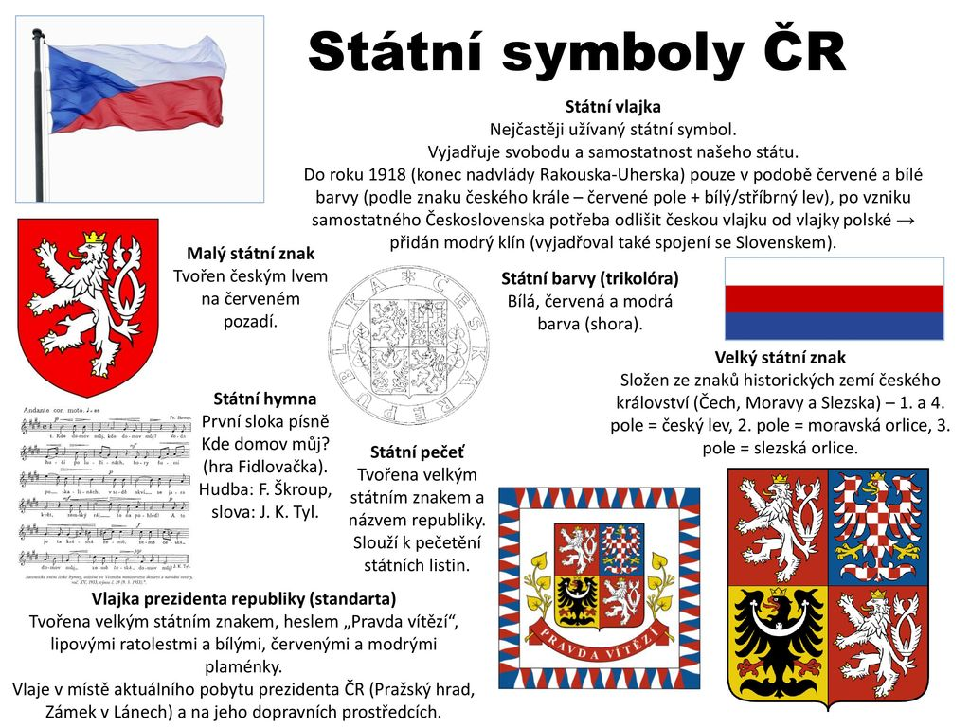
Státní symboly ČR

Slide 24
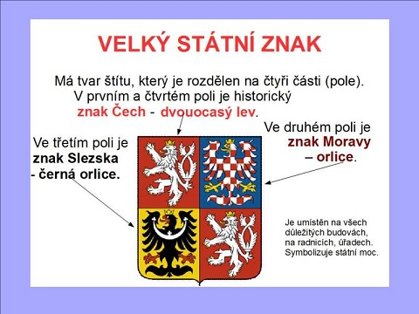
Státní symboly

Slide 25
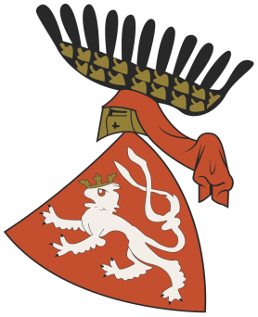

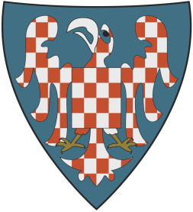
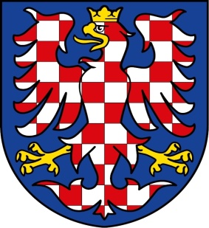
Přemyslovci – černá orlice
r. 1158 český kníže Vladislav II. získal od římského císaře Fridricha Barborossy královský titul a zároveň erb – stříbrného lva s jedním ocasem na červeném poli (Dalimil)
První nesporné vyobrazení dvouocasého lva (téměř jistě stříbrného na červeném poli) pochází až z roku 1247 z pečetí moravského markraběte Přemysla II. a pečeti města Brna z téhož roku. Dvouocasým lvem se Přemysl reprezentoval jako moravský markrabě a teprve od roku 1253, kdy po smrti Václava I. nastoupil na pražský trůn, jej začal používat jako symbol svého královského titulu (pro Moravu pak vytvořil nový symbol šachované orlice). Dvouocasost Přemyslem užívaného lva se obvykle vysvětluje jako symbol jeho spoluvlády s otcem Václavem. Tento znak s různými drobnými změnami ve výzdobě zůstal znakem Českého království až do roku 1918 a jako znak Čech až dodnes
https://www.vlada.cz/cz/clenove-vlady/historie-minulych-vlad/historie-statniho-znaku/statni-znak-ceske-republiky--jeho-predchudci-a-soucasna-podoba-43755/
https://cs.wikipedia.org/wiki/St%C3%A1tn%C3%AD_znaky_%C4%8Ceskoslovenska
První známé barevné vyobrazení českého lva (nástěnná freska,
Gozzův palác, Kremž, 70. léta 13. století)

Slide 26
Základní legislativa
Ústavní pořádek ČR
Ústavní pořádek ČR
= souhrn určitých ústavních zákonů a dalších ústavou výslovně jmenovaných pramenů ústavního práva na úrovni nejvyšší právní síly
Ústava ČR
Listina základních práv a svobod z r. 1991 (schválena Federálním shromážděním)
Ústavní zákony z r. 1992, 1993
Ústavní zákony Národního shromáždění Československé republiky, Federálního shromáždění Československé socialistické republiky
a České národní rady, upravující hranici České republiky
Zákony o státní hranici
347/1997 Sb. o vytvoření vyšších územních samosprávných celků
a o změně ústavního zákona České národní rady č. 1/1993 Sb.
110/1998 Sb. o bezpečnosti ČR (nouzový stav)

Slide 27
PRÁVNÍ ŘÁD
pomyslná pyramida
Zákonné právní předpisy
ÚSTAVNÍ ZÁKONY
(Úz.č.1/1993 Sb.,Úz.č.2/1993Sb.)
MEZINÁRODNÍ SMLOUVY
ratifikovány a vyhlášeny ve Sbírce zákonů ČR
ZÁKONY a ZÁKONNÁ OPATŘENÍ
Podzákonné právní předpisy (prováděcí)
NAŘÍZENÍ VLÁDY
VYHLÁŠKY MINISTERSTEV (a jiných orgánů státní správy)
OBECNĚ ZÁVAZNÉ VYHLÁŠKY A NAŘÍZENÍ KRAJŮ A OBCÍ
Notes:
27

Slide 28
Ústava
ústavní zákon č. 1/1993 Sb.
základní zákon země
schválen Českou národní radou 16.12.1992, účinný k 1. 1. 1993
rysy: psaná, dohodnutá, rigidní (kvalifikovaná většina – obtížně měnitelná; ke změně je nutná shoda napříč politickým spektrem ve sněmovně i senátu), reálná (vše co zakotvuje, platí de jure i de facto = podle práva i ve skutečnosti)

Slide 29
ČLENĚNÍ ÚSTAVY
Ústavu ČR tvoří preambule (tj. úvodní část), 8 hlav
a 113 článků
Preambule vyjadřuje hodnoty a tradice, ke kterým se náš stát hlásí
Hlava I – Základní ustanovení
Hlava II – Moc zákonodárná
Hlava III – Moc výkonná
Hlava IV – Moc soudní
Hlava V – Nejvyšší kontrolní úřad
Hlava VI – Česká národní banka
Hlava VII – Územní samospráva
Hlava VIII – Přechodná a závěrečná ustanovení
https://www.hrad.cz/cs/ceska-republika/ustava-cr

Slide 30
.
1. leden 1993
Vznik samostatné České republiky
listopad 1996
První volby do Senátu Parlamentu České republiky, a to na základě zákona
č. 247/1995 Sb. o volbách do Parlamentu České republiky
duben 1998
Obě komory českého Parlamentu schválily přistoupení České republiky do Severoatlantické aliance (NATO)
1. květen 2004
Česká republika se stala členskou zemí EU poté, co Parlament ratifikoval smlouvu o přistoupení ČR k EU a přístup ČR byl schválen v celostátním referendu
8. únor 2012
Parlament schválil ústavní zákon, který zavedl přímou volbu prezidenta republiky

Slide 31
Systém brzd a protiváh
Umožňuje vzájemnou kontrolu jednotlivých složek státní moci
V parlamentní demokracii vláda předstupuje před poslaneckou sněmovnu s programem a žádá o vyslovení důvěry (PS kontroluje vládu)
Prezident skládá slib do rukou předsedy senátu
Prezident nemá právo zákonodárné iniciativy (navrhovat zákony – znak „slabšího postavení“ prezidenta v parlamentní demokracii, přestože je od r. 2013 prezident volen v přímé volbě – znak prezidentské republiky, silné postavení prezidenta). Má právo tzv. suspenzivního (odkládacího) veta – může vrátit schválený zákon zpátky k PS, která ho může přehlasovat (potřeba 101 hlasů PS)
Senát může podat žalobu na prezidenta k Ústavnímu soudu ČR (za souhlasu PS)
Prezident jmenuje soudce aj.
viz grafické znázornění dále

Slide 32
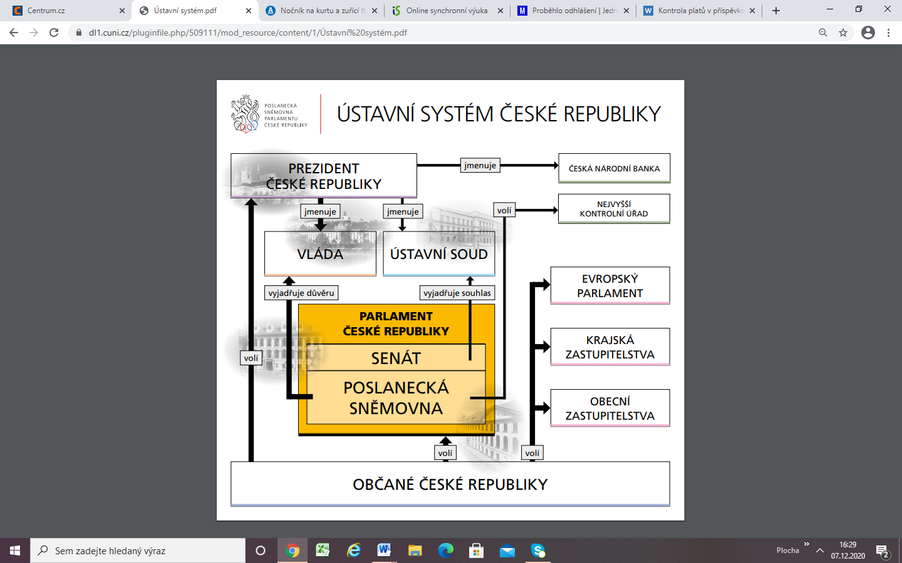

Slide 33
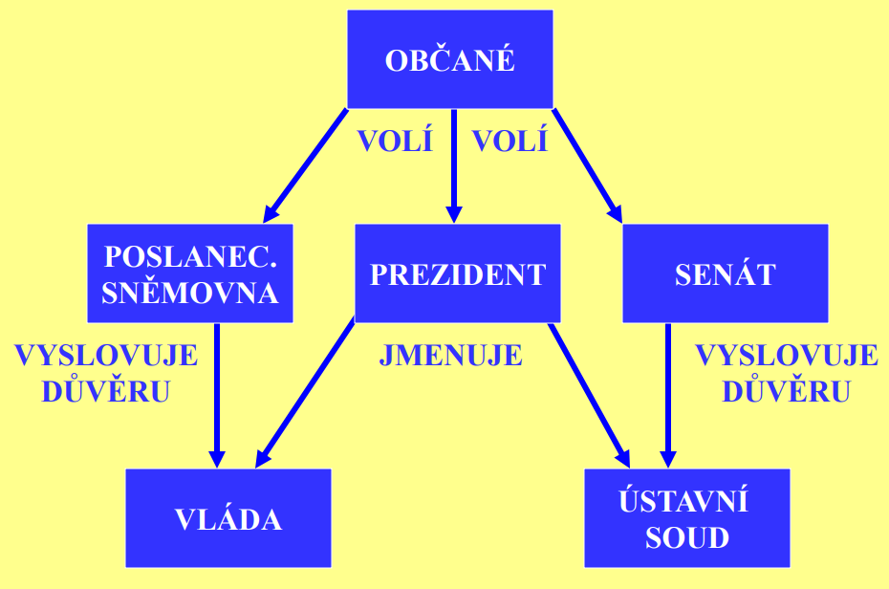
ČR

Slide 34
A. Zákonodárná moc
Parlament
Výlučná zákonodárná pravomoc; schvaluje předpisy s celostátní působností
Souhlas s ratifikací mezinárodní smlouvy
Pravomoci v oblasti bezpečnosti (vyhlášení výjimečného stavu/stavu ohrožení; souhlas s pobytem cizích vojsk aj.)
Kontrolní pravomoci (interpelace vlády, vyšetřovací komise)
Parlament ČR - dvoukomorový
Zahrnuje Poslaneckou sněmovnou a Senát

Slide 35


A. Zákonodárná moc
Parlament
Poslanecká sněmovna – dolní komora
- vznikla k 1. 1. 1993 z dosavadní ČNR
- pasivní volební právo od 21 let
- volební systém poměrného zastoupení
- 200 členů
- čtyřletý mandát
- rozpustitelná
Senát – horní komora
- 81 senátorů
- šestiletý mandát, rotační systém - 1x za dva roky obměna 1/3 senátu
- pasivní volební právo od 40 let
- volební systém dvoukolový většinový
- senát nelze rozpustit (v případě
rozpuštění PS plní zákonodárnou moc)
- první volby na podzim 1996

Slide 36
A. Zákonodárná moc
Parlament České republiky
vznikl na základě přechodného ustanovení čl. 106 odst.
1 Ústavy České republiky 1/1993 Sb. dnem účinnosti ústavy, tedy k 1.1.1993
Článek 106:
„Dnem účinnosti této Ústavy se Česká národní rada stává Poslaneckou sněmovnou, jejíž volební období skončí dnem 6. června 1996.
Do doby zvolení Senátu podle Ústavy vykonává funkce Senátu Prozatímní Senát. Prozatímní Senát se ustaví způsobem, který stanoví ústavní zákon. Do nabytí účinnosti tohoto zákona vykonává funkce Senátu Poslanecká sněmovna.“
Poslanecká sněmovna vykonávala funkce senátu až do podzimu roku 1996, kdy byl volbami naplněn řádný senát. Při prvních volbách do senátu bylo voleno všech 81 senátorů najednou, avšak pouze třetina z nich na plné šestileté funkční období, zbylé dvě třetiny měly volební období zkrácené na 2 nebo na 4 roky

Slide 37
A. Zákonodárná moc
Legislativní činnost
Komora (dolní i horní) je usnášení schopná
v počtu min 1/3 přítomných členů (hraniční možnost - PS 67 členů, senát 27 členů)
Projednávání ve 3 režimech
Hlasuje nadpoloviční většina přítomných „pro“
Nadpoloviční většina všech (101 v PS, např. přehlasování prezidentova „veta“)
Kvalifikovaná většina – u ústavních zákonů; 3/5 všech poslanců (tj. min. 120 poslanců) a 3/5 přítomných senátorů (musí být přítomna min. 1/3 senátorů)

Slide 38
A. Zákonodárná moc
Právo zákonodárné iniciativy
Legislativní činnost má tři základní fáze:
- navrhování, projednávání, schvalování návrhů
Právo navrhovat zákony = právo zákonodárné iniciativy mají 4 subjekty:
Poslanec nebo skupina poslanců
Senátoři (skupina)
Vláda (kolektivní orgán – nadpoloviční většina)
Krajská zastupitelstva (praxe – blízkost občanům)
Každý návrh se začíná projednávat v poslanecké sněmovně (výbory atd.) → senát → prezident

Slide 39
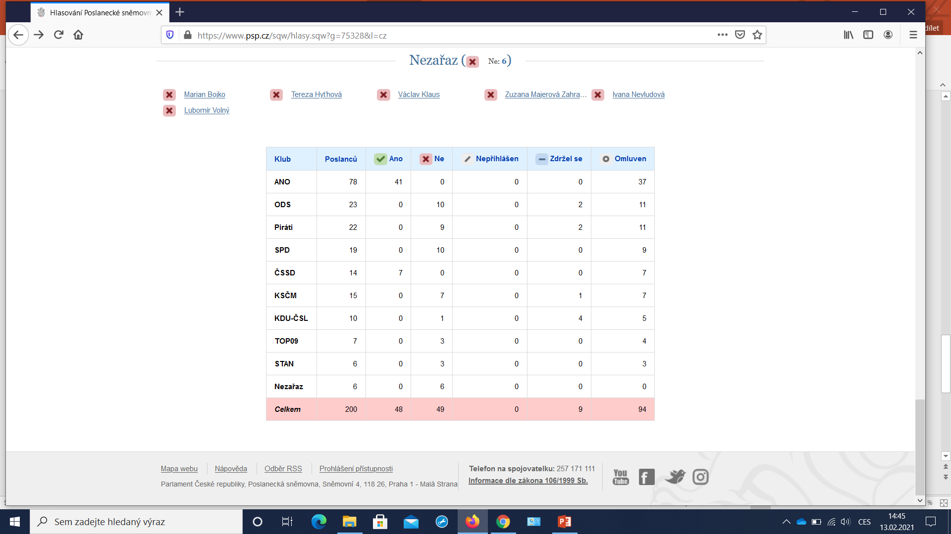
Poslanci ve čtvrtek 11. 2. 3021
odmítli prodloužit nouzový stav
Doposud totiž s vládou hlasovala KSČM, ti tentokrát stejně jako zbylé opoziční strany hlas nedali
PRO hlasovalo pouze 48 poslanců ze 106 přítomných = pouze vládní kluby ANO a ČSSD
Opoziční apely na vládu, aby spolupracovala na dalším postupu s kraji, neprošly, stejně jako usnesení o výzvě veřejnosti, aby i přes ukončení nouzového stavu dodržovala opatření
Opozice vládě v celodenní debatě vytýkala, že ve Sněmovně doposud nepředložila pandemický zákon, na jehož základě by se opatření schvalovala - vláda by tak nepotřebovala nouzový stav

Slide 40
A. Zákonodárná moc
I. Poslanecká sněmovna
V čele předseda a místopředsedové
Poslanci se sdružují na základě politické příslušnosti nebo společného zájmu (kluby, např. klub Piráti, ODS; Výbory, např. Kontrolní výbor)
Vyslovení důvěry vládě
Zákon o státním rozpočtu (neschvaluje senát)
Sídlo: Malá Strana, více budov
Hlavní budova, Thunovský palác – zasedací sál, pracovny předsedy a místopředsedů
web PS

Slide 41
A. Zákonodárná moc
II. Senát
V čele předseda a místopředsedové
Výbory (např. mandátový, organizační, ústavně-právní aj.)
Komise (nemají kontrolní funkci, např. Stálá komise pro rozvoj venkova; sdělovací prostředky aj.)
Zajímavosti: Informace pro veřejnost

Slide 42
A. Zákonodárná moc
Senát
projednává návrhy zákonů postoupené Poslaneckou sněmovnou (může je schválit, zamítnout či vrátit s pozměňovacími návrhy); ústavní a volební zákony není možné přijmout bez jeho výslovného souhlasu
navrhuje zákony
vyjadřuje se k návrhům legislativních aktů a dalším dokumentům Evropské unie
přijímá zákonná opatření, je-li Poslanecká sněmovna rozpuštěna
dává souhlas k ratifikaci mezinárodních smluv
spolu s Poslaneckou sněmovnou vyhlašuje válečný stav, vyslovuje souhlas s pobytem cizích vojsk na území ČR či s vysláním ozbrojených sil mimo území ČR
předseda Senátu vyhlašuje volbu prezidenta republiky
nově zvolený prezident republiky skládá slib do rukou předsedy Senátu na společné schůzi obou komor, předseda Senátu přijímá abdikaci prezidenta republiky
vyslovuje souhlas se jmenováním soudců Ústavního soudu
volí členy Rady Ústavu pro studium totalitních režimů
pouze Senát může podat se souhlasem Poslanecké sněmovny žalobu proti prezidentu republiky Ústavnímu soudu
předkládá prezidentu republiky návrhy na propůjčení nebo udělení státních vyznamenání
navrhuje Poslanecké sněmovně 2 kandidáty na funkci Veřejného ochránce práv a 2 kandidáty na funkci jeho zástupce
navrhuje prezidentu republiky kandidáty na funkci předsedy a inspektorů Úřadu pro ochranu osobních údajů
volí kandidáty na členy Úřadu pro dohled nad hospodařením politických stran a politických hnutí, společně s Poslaneckou sněmovnou také navrhuje prezidentovi kandidáta na post předsedy Úřadu. Prezident pak jmenuje členy i předsedu Úřadu

Slide 43
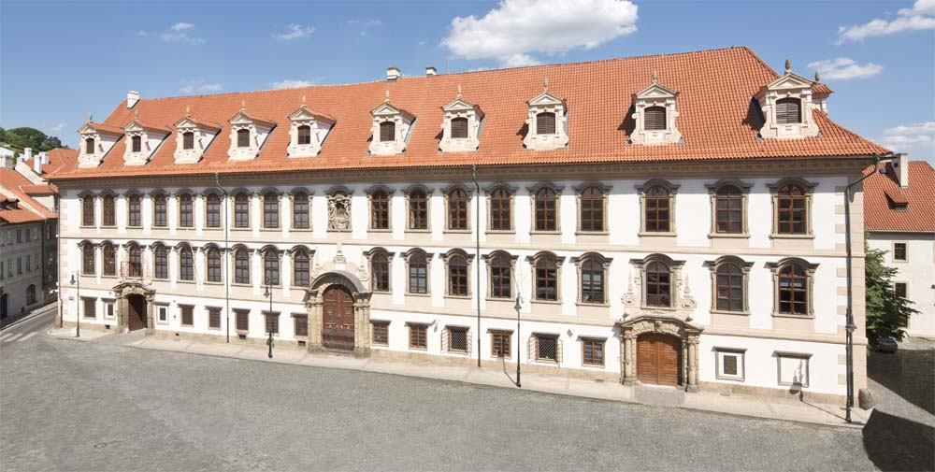
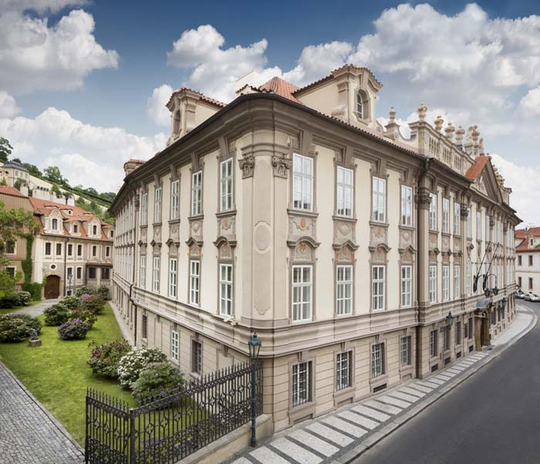
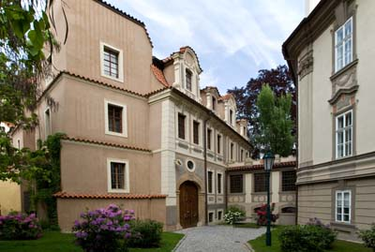
A. Zákonodárná moc
Senát
Senát Parlamentu ČR sídlí na Malé Straně v Praze ve třech starobylých palácích: Valdštejnském, Kolovratském a Malém Fürstenberském.

Slide 44
B. Výkonná moc
prezident a vláda
Vláda
- vrcholný orgán výkonné moci
- vláda - odpovědná Poslanecké sněmovně
Prezident
„hlava státu“
volený přímou volbou
jmenuje předsedu vlády a další její členy na jeho návrh
jmenuje se souhlasem senátu soudce Ústavního soudu
za určitých podmínek může rozpustit Poslaneckou sněmovnu
má právo suspenzivního veta (kromě ústavních); jeho veto může být v PS přehlasováno
přijímá demisi předsedy vlády a jeho prostřednictvím i od jednotlivých členů vlády

Slide 45
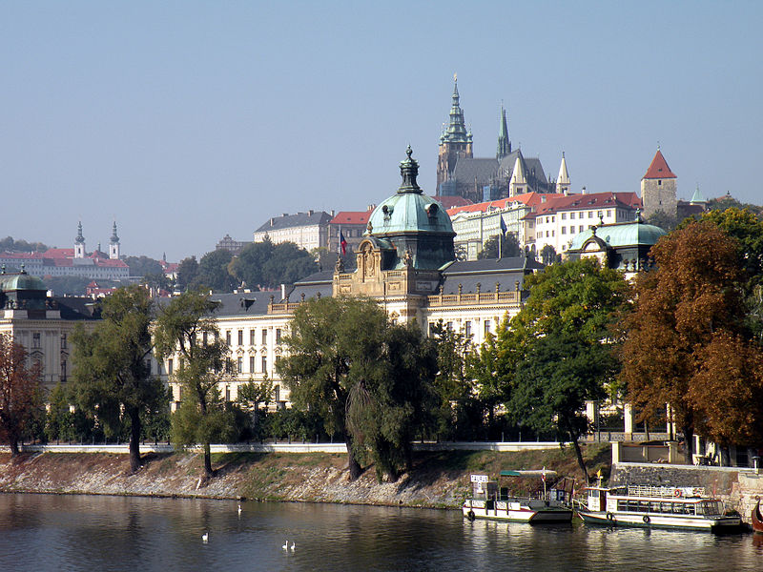
Sídlo Vlády a Úřadu vlády České republiky
Budova Strakovy akademie na Malé Straně v Praze

Slide 46
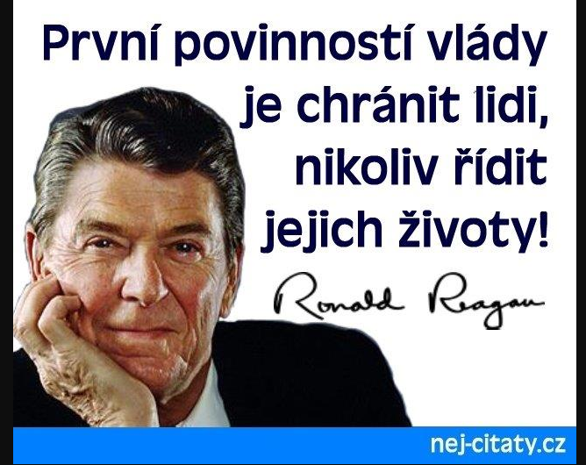

Slide 47
C. Soudní moc
Soudní moc mají nestranné a nezávislé soudy
Dohlíží na dodržování zákonů
Rozhodují o vině, popř. vymezují tresty
Spolupracují se státním zastupitelstvím, advokáty, notáři
Soustavu obecných soudů tvoří:
– okresní soudy
– krajské soudy
– vrchní soudy (Olomouc, Praha)
– Nejvyšší soud (Brno) působící v civilní a trestní oblasti
– Nejvyšší správní soud (Brno) s agendou
správního soudnictví
Mimo tuto soustavu stojí Ústavní soud ČR (Brno)

Slide 48
C. Soudní moc
Ústavní soud
Dbá na dodržování Ústavy ČR
Poskytuje ochranu základním (ústavním) právům
a může rušit zákony nebo jednotlivá ustanovení
Rozhoduje o ústavních stížnostech
sídlí v Brně
Skládá se z 15 soudců – jmenováni prezidentem se souhlasem Senátu na dobu 10 let
Současným předsedou je JUDr. Pavel Rychetský (od 2003, 2013)
Historie:
Předchůdce: Moravský zemský sněm – zákonodárná instituce, Markrabství moravském (Jan Lucemburský). První markrabě Konrád II. Ota (Znojmo). Skládal se ze tří „kurií“:
panská (vyšší šlechta, předsedající zemský hejtman)
rytířská (nižší šlechta, předsedající zemský sudí)
prelátsko-měšťanská (společná kurie církve a měst, předsedající podkomoří)

Slide 49
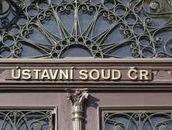
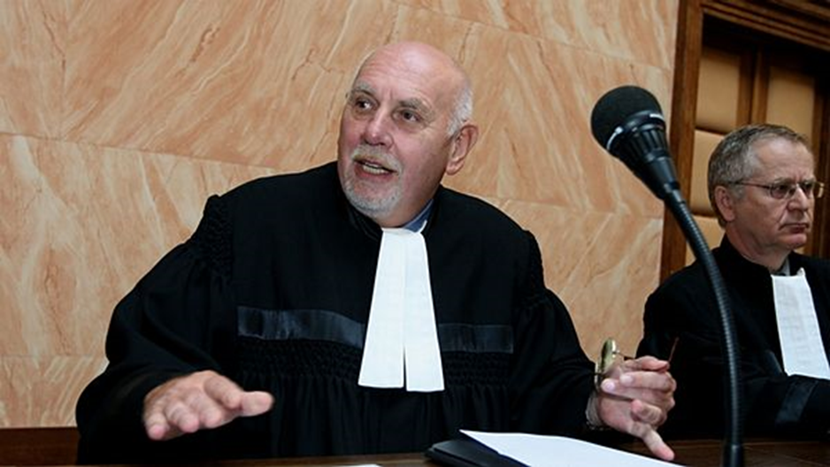
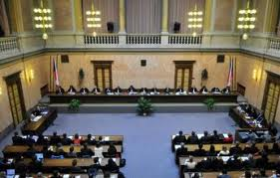
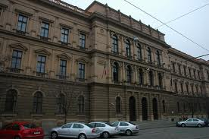
Notes:
49

Slide 50
C. Soudní moc
Soudy
Nejvyšší soud České republiky
Nejvyšší správní soud
Sídlí v Brně
Hlavním úkolem zajišťování jednoty a zákonnosti rozhodovací praxe českých soudů v trestním řízení
a občanském soudním řízení
Rozhodování o mimořádných opravných prostředcích proti rozhodnutím soudu nižších stupňů – tzv. dovolání
Sídlí v Brně
Specializovaný na oblast správního soudnictví, napadení voleb, rozpuštění politických subjektů
Kárný soud pro řízení ve věcech soudců, státních zástupců, soudních exekutorů
Mimořádný opravný prostředek – kasační stížnost
NSS vznikl právně i fakticky až účinností zákona č. 150/2002 Sb., tedy dnem 1. ledna 2003
Existoval i za 1. republiky; jeho druhým prezidentem byl v letech 1925–1938 doc. JUDr. Emil Hácha

Slide 51
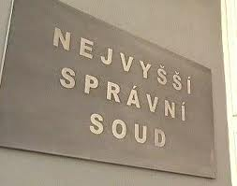

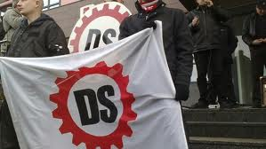
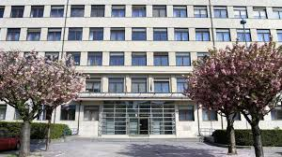
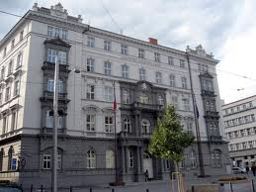
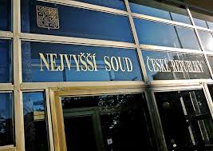
Notes:
51

Slide 52
C. Soudní moc
Soudy
Info na stránkách Nejvyššího správního soudu
1. Oficiální server českého soudnictví: http://portal.justice.cz
2. Nejvyšší soud: http://www.nsoud.cz
3. Nejvyšší správní soud: http://www.nssoud.cz
4. Ústavní soud: http://www.usoud.cz

Slide 53

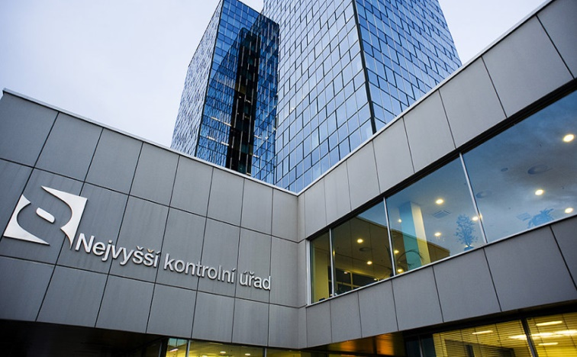
D. Nejvyšší kontrolní úřad
Sídlí v Praze
Stojí mimo systém dělby moci
Nezávislý na moci zákonodárné (parlamentu), ani na moci exekutivní (vládě)
Kontrolní pilíř demokracie - vykonává kontrolu hospodaření se státním majetkem a kontrolu plnění státního rozpočtu
Prezidenta a viceprezidenta NKÚ jmenuje prezident
Postavení, působnost, organizační strukturu a činnost upravuje zákon
č. 166/1993 Sb. o NKÚ, ve znění pozdějších předpisů
Prezidenta jmenuje prezident ČR (9 let)
https://www.nku.cz/cz/publikace-a-dokumenty/stanoviska-nku-ke-statnimu-rozpoctu/default.htm

Slide 54
E. Česká národní banka
Centrální banka státu
Hlavním cílem banky je udržení cenové stability - snaží se udržet nízkoinflační prostředí
v ekonomice = cílování inflace, pomáhá tak
vytvářet udržitelný hospodářský růst
Řídí peněžní oběh - určuje měnovou politiku, má emisní monopol - vydává bankovky a mince
Vykonává kontrolu nad finančním trhem (např. udělování licencí bankovním domům – záruka „důvěryhodnosti“)
Vedení – guvernér – jmenuje ho prezident (na 6 let)
Zajímavost: https://www.cnb.cz/cs/bankovky-a-mince/

Slide 55
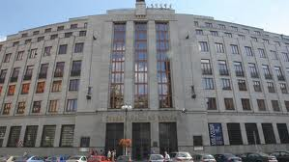
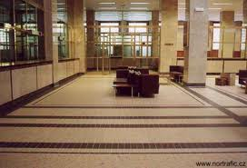
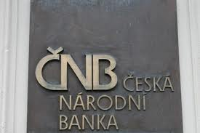
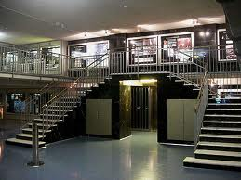
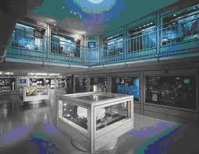
ČESKÁ NÁRODNÍ BANKA
http://www.cnb.cz/cs/index.html
Notes:
55

Slide 56
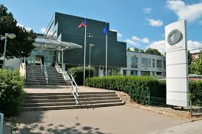
F. Ombudsman
Veřejný ochránce práv
Stojí mimo veřejnou správu a není tedy úřadem
Ochrana osob před jednáním úřadů a dalších institucí vykonávajících státní správu, pokud je takové jednání:
v rozporu s právem,
právu neodporuje, ale je jinak vadné nebo nesprávné, a tedy neodpovídá principům
demokratického právního státu a principům dobré správy,
jsou-li tyto orgány nečinné
Kancelář sídlí v Brně
Jmenován prezidentem na 6 let
Veřejný ochránce práv (ochrance.cz)
Zajímavost: Historie úřadu

Slide 57
Parlament České republiky - animovaný film
Kanceláře Poslanecké sněmovny
https://www.youtube.com/watch?v=Eme8Yqw30yc

